Slide 1
MATERI PEMBELAJARAN
KEPENDUDUKAN
PROGRAM STUDI
PEMBANGUNAN MASYARAKAT DESA
STPMD “APMD”

Slide 2
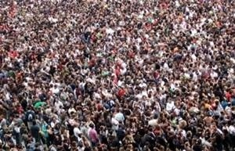
Penduduk

Slide 3
Tujuan Dan Deskripsi
Tujuan Mata Kuliah Kependudukan
Mampu memahami konsep dan fenomena kependudukan dan trampil dalam mengidentifikasi potensi dan permasalahan penduduk serta melakukan strategi pemecahan masalah dengan pendekatan teknik kependudukan
Deskripsi : pengertian dasar kependudukan, pertumbuhan penduduk, teori penduduk, sumber data , komposisi penduduk, mortalitas, mobilitas, fertilitas, ketenagakerjaan, kebijakan kependudukan, dimensi kependudukan dalam lingkungan pedesaan

Slide 4
Pendahuluan
Undang-Undang No. 52 Tahun 2009 tentang ‘Perkembangan Kependudukan dan Pembangunan Keluarga’ mengamanatkan bahwa penduduk harus menjadi titik sentral dalam pembangunan berkelanjutan di Indonesia.

Slide 5
Pembangunan berkelanjutan
Pembangunan berkelanjutan adalah pembangunan terencana di segala bidang untuk menciptakan perbandingan ideal antara perkembangan kependudukan dengan daya dukung dan daya tampung lingkungan serta memenuhi kebutuhan generasi sekarang tanpa harus mengurangi kemampuan dan kebutuhan generasi mendatang, sehingga menunjang kehidupan bangsa.

Slide 6
Issue Strategis
Dari berbagai permasalahan kependudukan yang
terjadi di Indonesia, berbagai isu strategis bidang kependudukan, sebagai berikut:
a Jumlah penduduk besar yang terus bertambah
b Ledakan penduduk usia kerja muda
c Jumlah penduduk lansia meningkat
d Mobilitas penduduk meningkat
e Data kependudukan yang belum memadai
f Kualitas manusia masih rendah

Slide 7
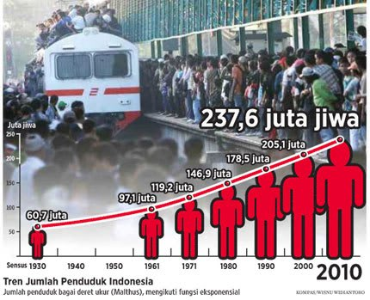
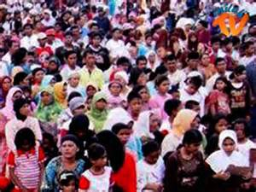
Penduduk, Pertambahan Penduduk dan Masalahnya

Slide 8
KEPENDUDUKAN DAN DEMOGRAFI
Pengertian
Demografi adalah ilmu yang mempelajari jumlah, komposisi dan persebaran penduduk dan sebab-sebab perubahan itu karena adanya natalitas, mortalitas dan mobilitas
Kesimpulan
Demografi mempelajari struktur dan proses penduduk khususnya kematian, kelahiran dan mobilitas.
Dan sifatnya statistik

Slide 9
Kependudukan
Kependudukan merupakan kajian dari demografi dengan faktor lain yang saling mempengaruhi
Kependudukan adalah demografi dengan kajian variabel non demografi sebagai variabel pengaruh atau variabel yang terpengaruh.

Slide 10
Contoh Analisis demografi formal dan Kependudukan Berdasar Jenis Variabel Pengaruh dan terpengaruh
Tipe Studi | Variabel Pengaruh | Variabel terpengaruh
Demografi Formal | Variabel Demografi -Komposisi umur -Tingkat Kelahiran | Variabel Demografi -Tingkat kelahiran -Komposisi Umur
Studi Kependudukan 1 | Variabel non demografi -faktor sosial -Faktor ekonomi | Variabel demografi -Migrasi keluar
Studi Kependudukan 2 | Variabel demografi | Variabel non demografi

Slide 11
Pertambahan Penduduk
Penduduk Indonesia berdasar Sensus Penduduk mengalami pertambahan sebagaimana data 4 kali sensus seperti berikut ini :
-Tahun 1980 = 147 juta
-Tahun 1990 = 179,2 juta
-Tahun 2000 = 208 juta
- Tahun 2010 = 238 juta

Slide 12
Sumber Data penduduk
Sensus Penduduk
Registrasi Penduduk
Survey Penduduk
Catatan-catatan lain

Slide 13
Sensus penduduk
Merupakan seluruh proses keseluruhan dari pengumpulan, pengolahan, penilaian, penganalisaan dan penyajian data penduduk yang menyangkut ciri-ciri demografi, sosial, ekonomi
Survei Penduduk
Registrasi penduduk
Catatan-catatan Lain

